Slide 1
DIRECCIÓN DE FORMACIÓN INTEGRAL Y BIENESTAR UNIVERSITARIO.
BIENVENIDOS

Slide 2

Como expresa nuestro ideario, LA UNIVERSIDAD LA SALLE CANCÚN otorga prioridad a la FORMACIÓN INTEGRAL del estudiante universitario , convencida de que a través de sus egresados es como podrá contribuir eficazmente en la transformación de la sociedad.
El área de formación en nuestra casa de estudios es lo que constituye el alma de nuestra vida universitaria en donde nuestros alumnos y alumnas darán lo mejor de cada uno en el desarrollo de sus potencialidades.

Slide 3
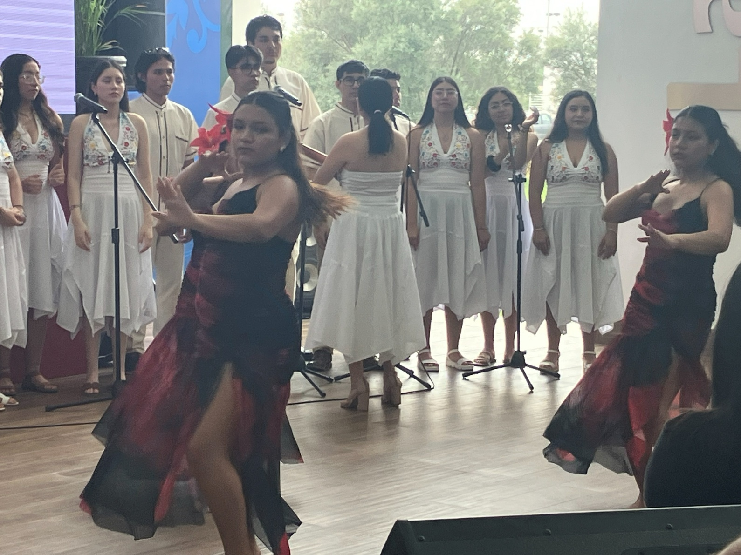
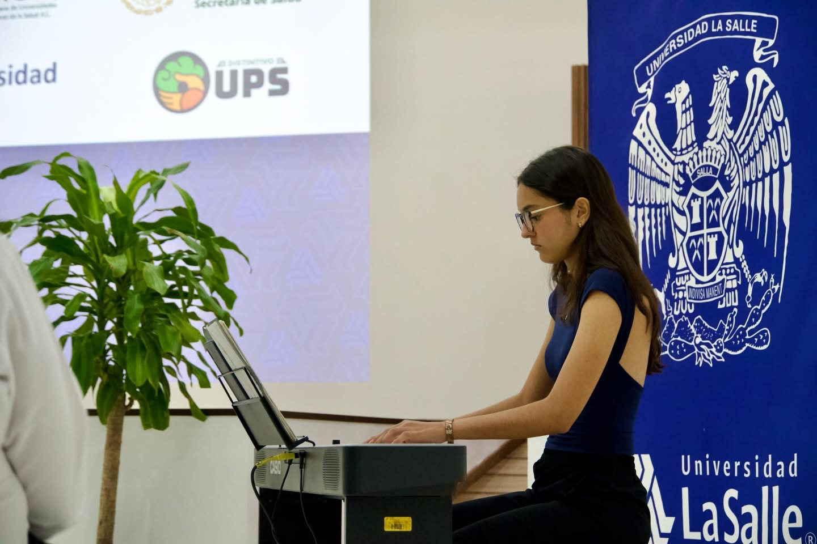
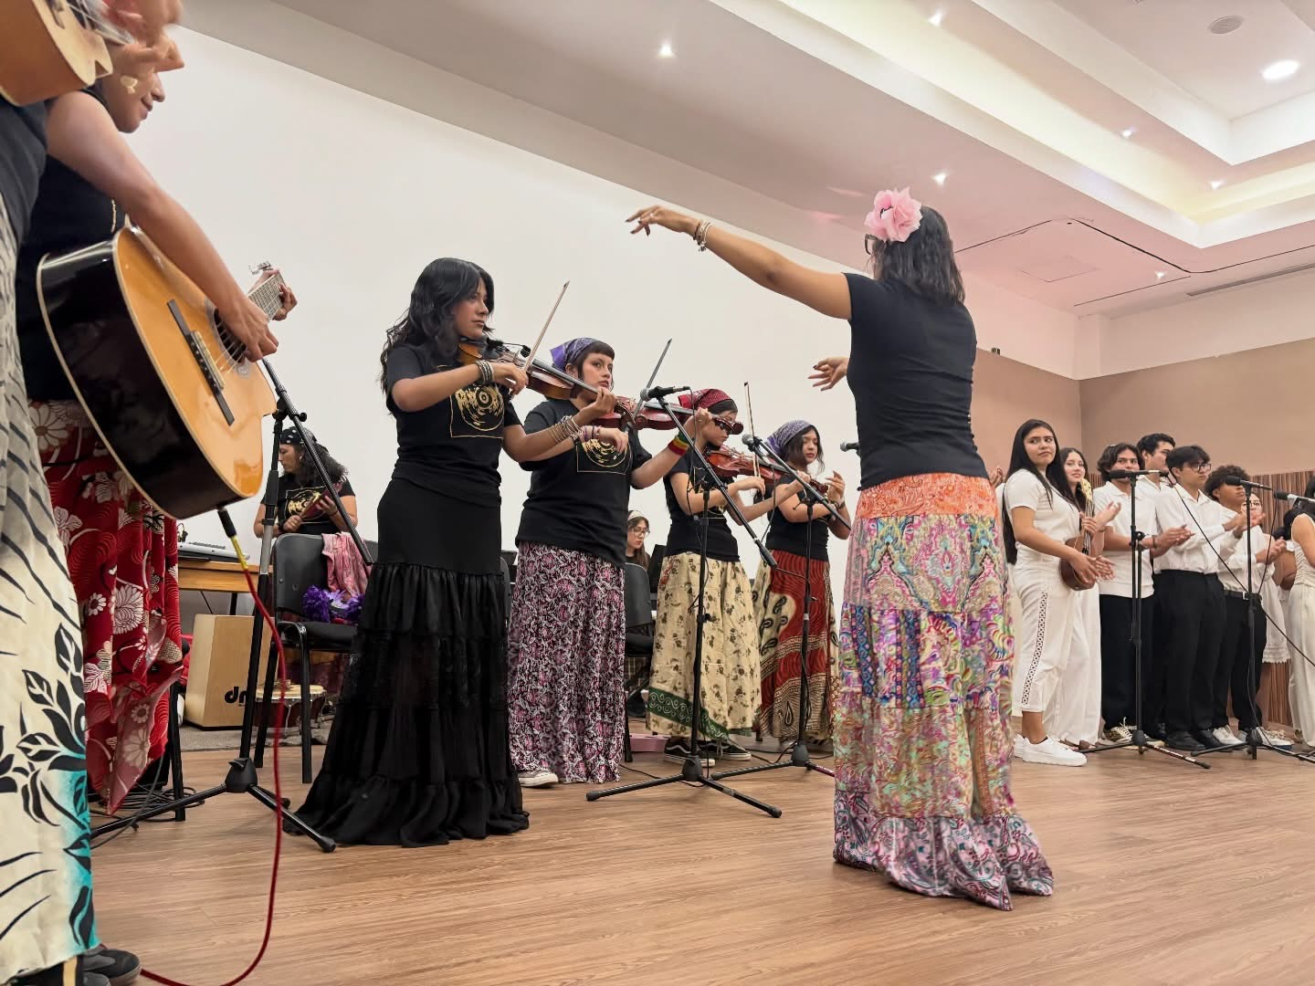
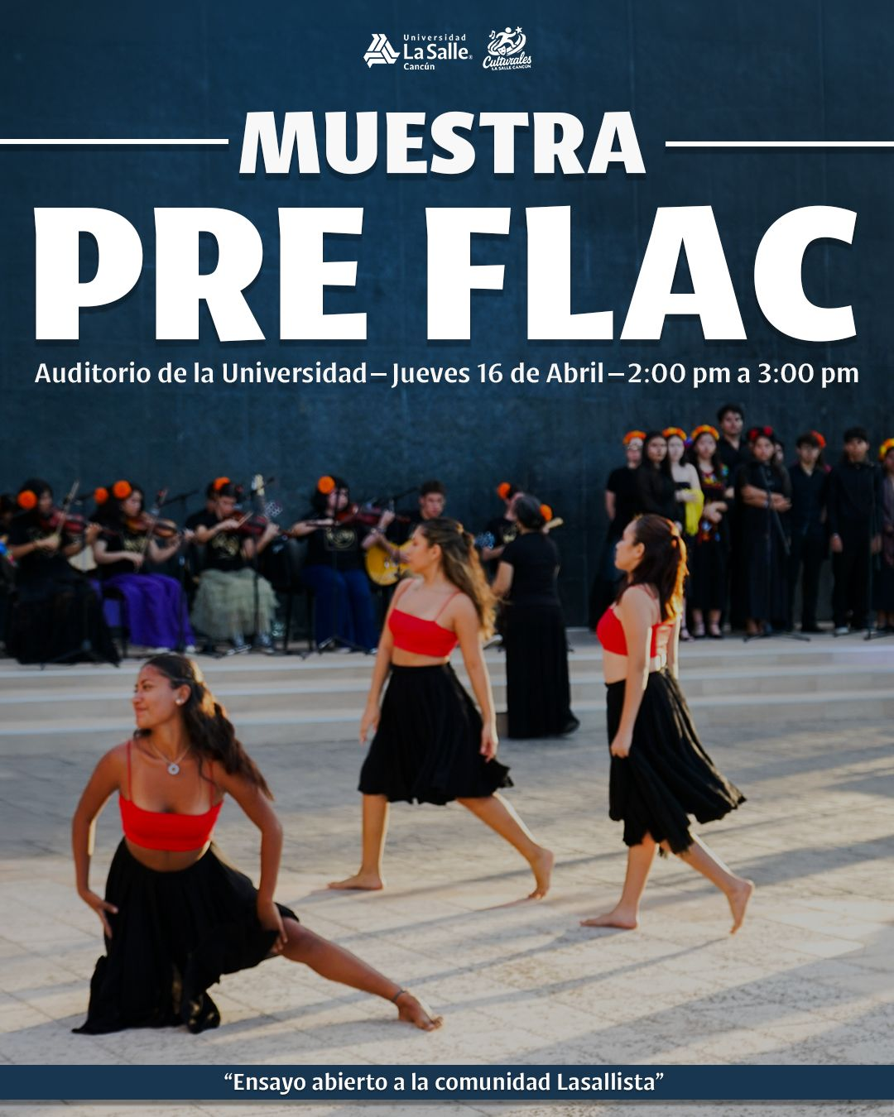
ACCIÓN CULTURAL.
Fomentar el gusto por las artes y el desarrollo de talentos en nuestros estudiantes, como una parte importante de su formación, participando en diversos eventos culturales tales como: El encuentro cultural Lasallista, dando de sí lo mejor y haciendo lo que más les gusta.
OFERTA EDUCATIVA:
Coro
Danza contemporánea.
Danzas polinesias.
Grupo Musical Caoba.
Bandas de rock.
Teatro.
Salsa.
Dibujo y pintura.
Yoga.
Francés.

Slide 4
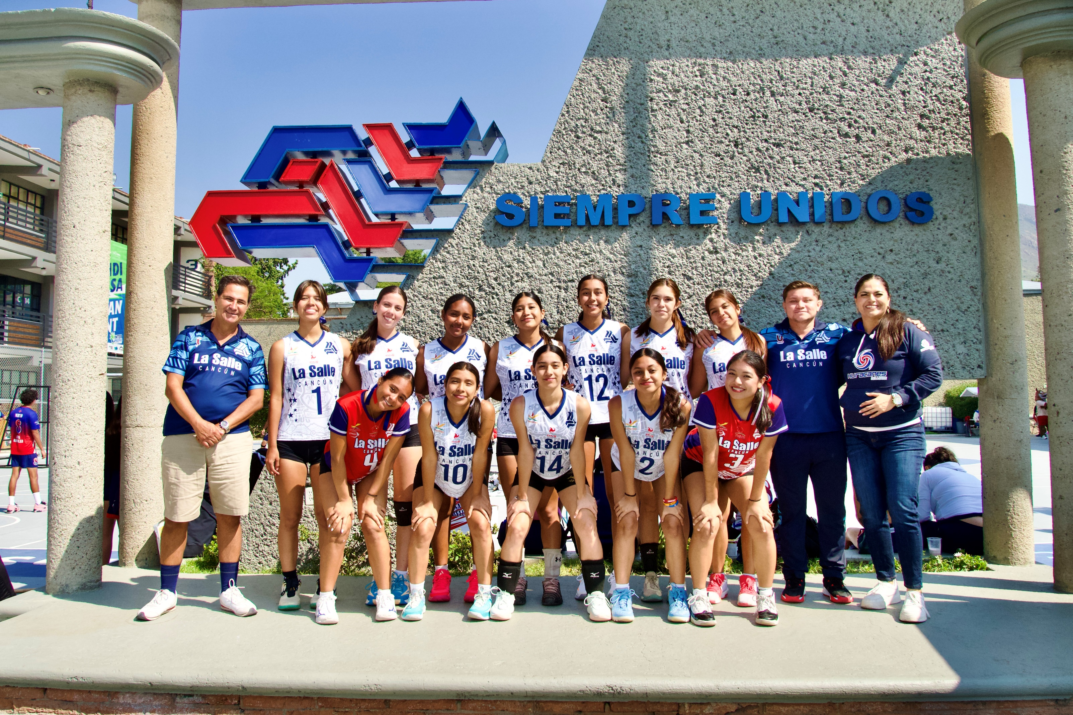
ACCIÓN DEPORTIVA.
Fomentar y desarrollar las cualidades y destrezas físicas de nuestros alumnos(as) a través de la práctica de un deporte y poder potencializar estas capacidades a través de las justas deportivas tales como:
Actividades de CONADELA: Juegos Preparatorianos y Universitarios Deportivos Lasallistas.
OFERTA DEPORTIVA:
Ajedrez Mixto.
Atletismo Mixto.
Bádminton Mixto.
Básquetbol femenil y varonil.
Educación Física.
Fútbol Rápido femenil y varonil.
Fútbol Soccer varonil.
Porras Mixto.
Taekwondo Mixto.
Tenis Mixto.
Tocho bandera femenil y varonil.
Voleibol de sala femenil y varonil.
Voleibol de playa femenil y varonil

Slide 5
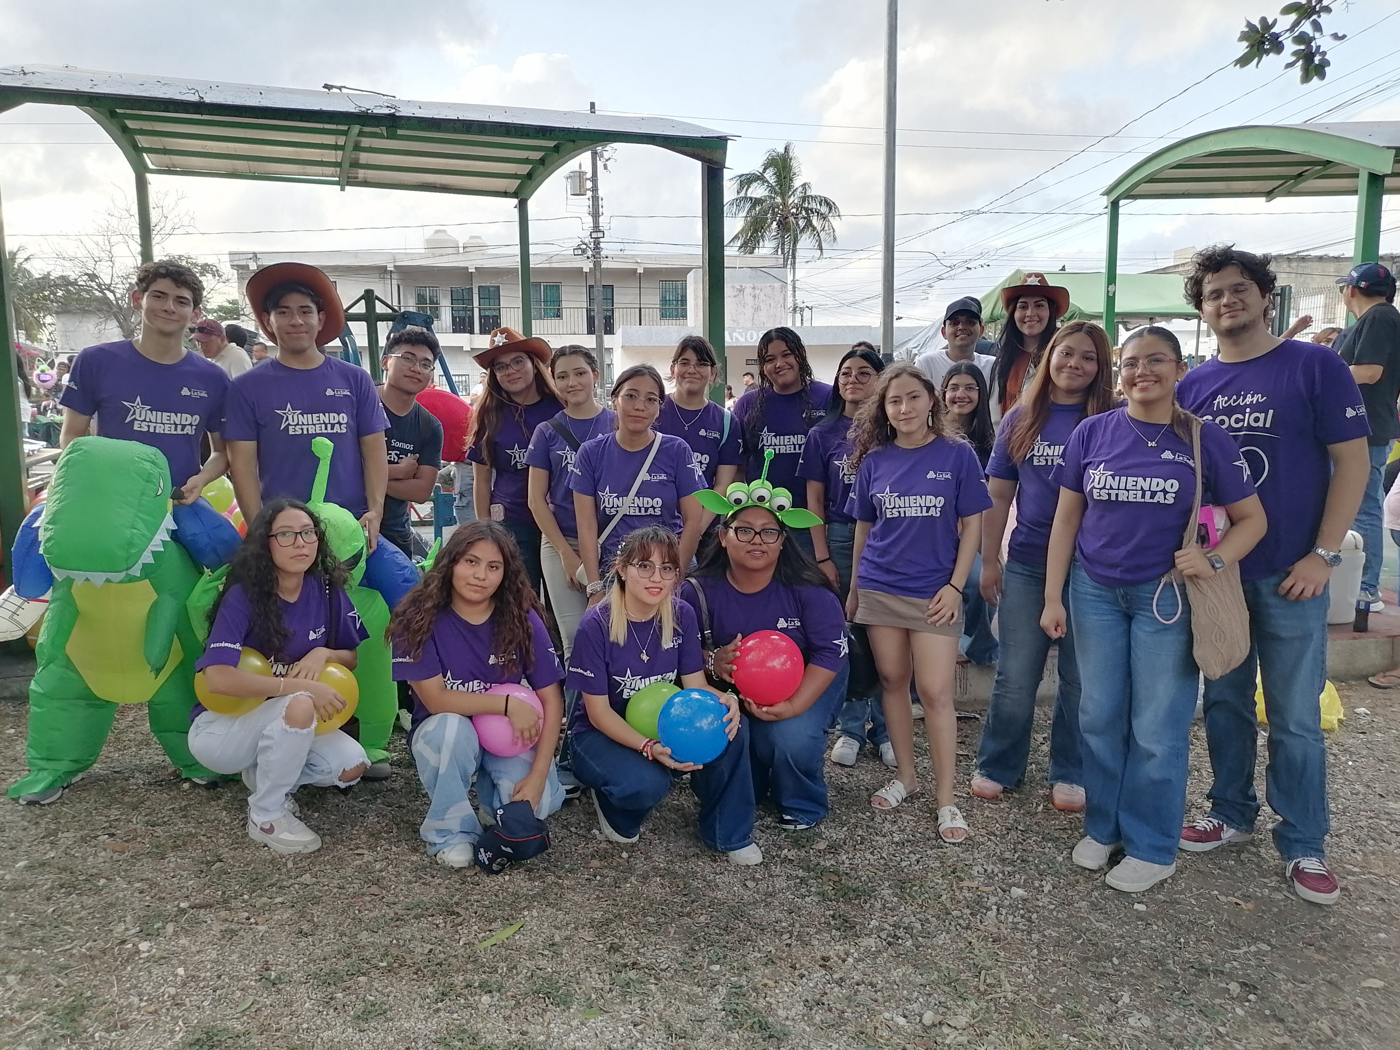
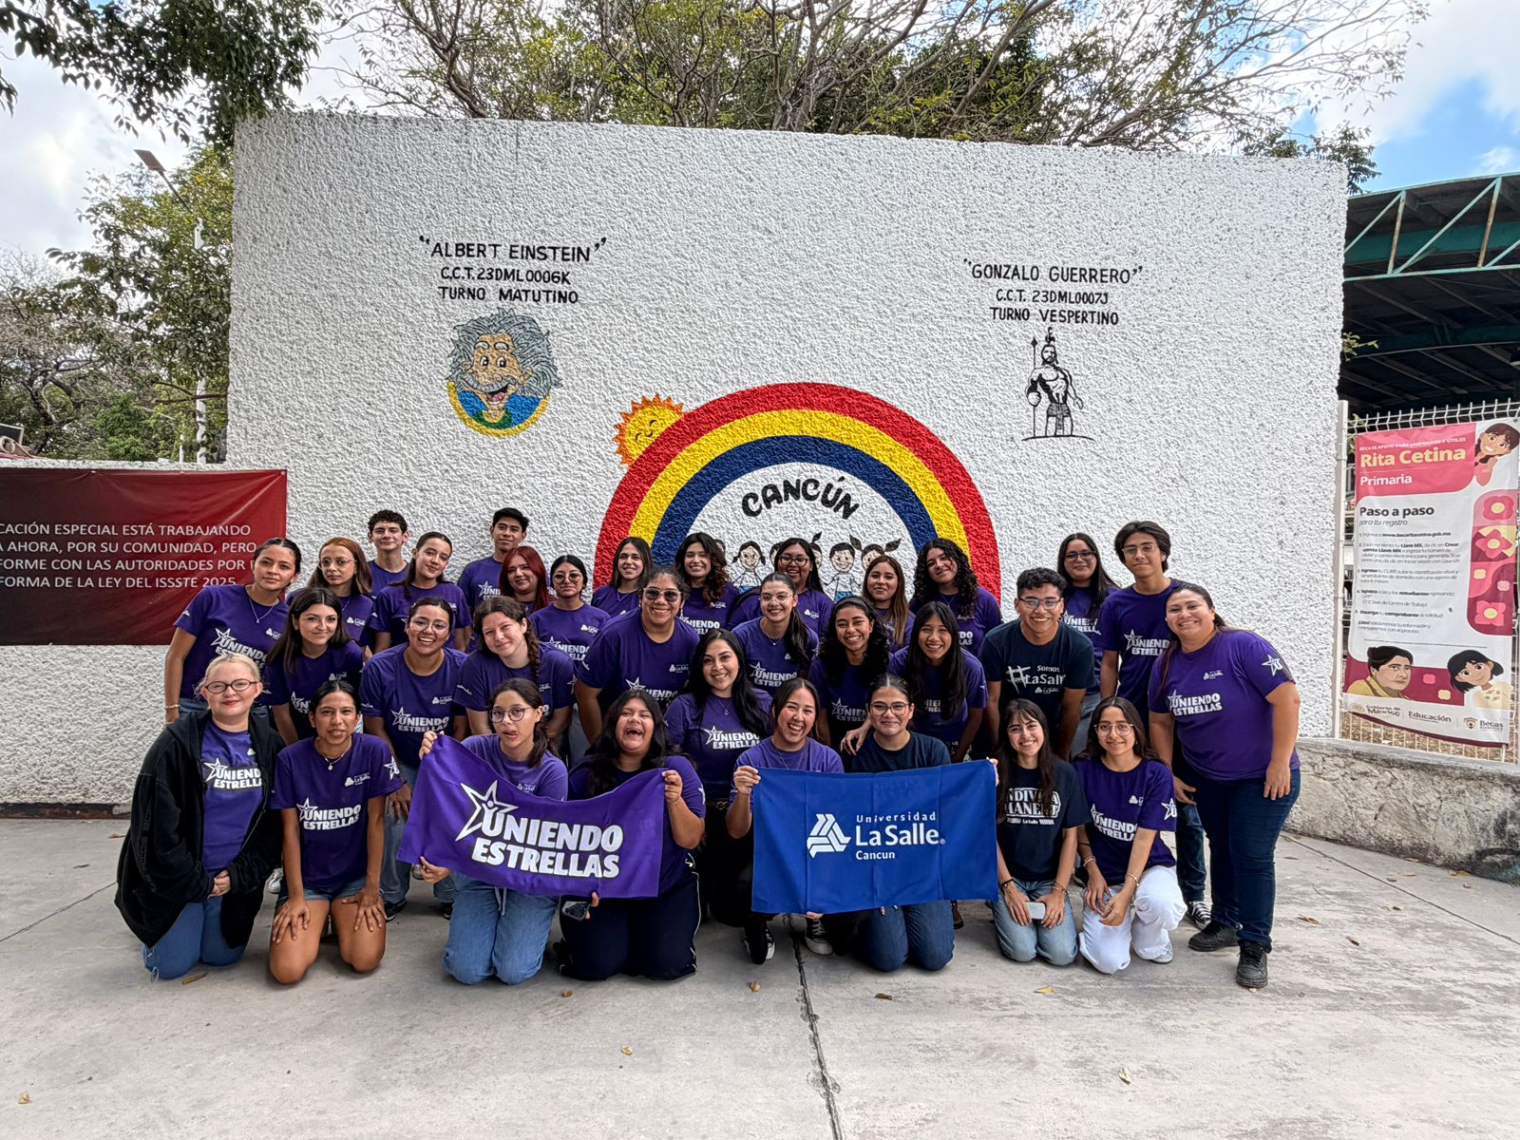
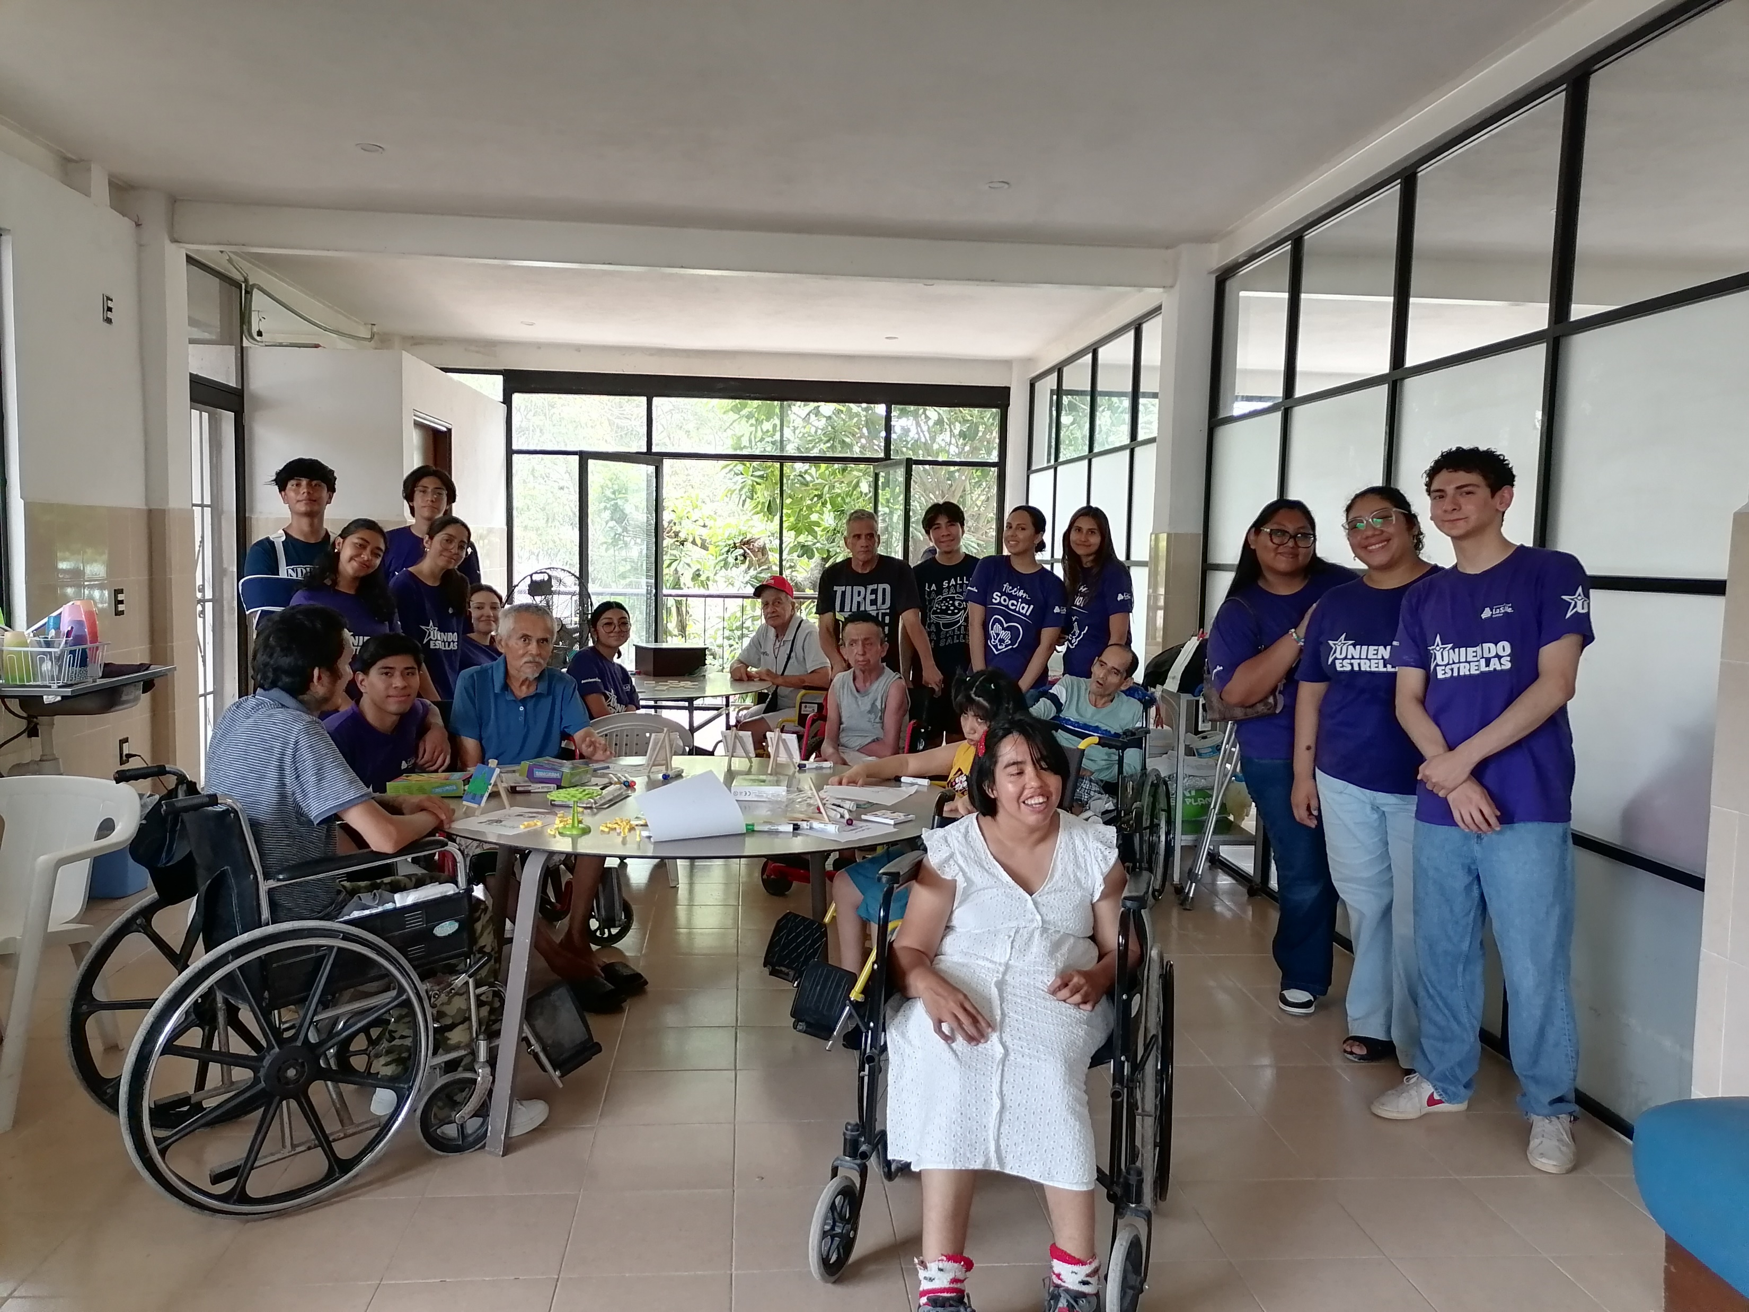
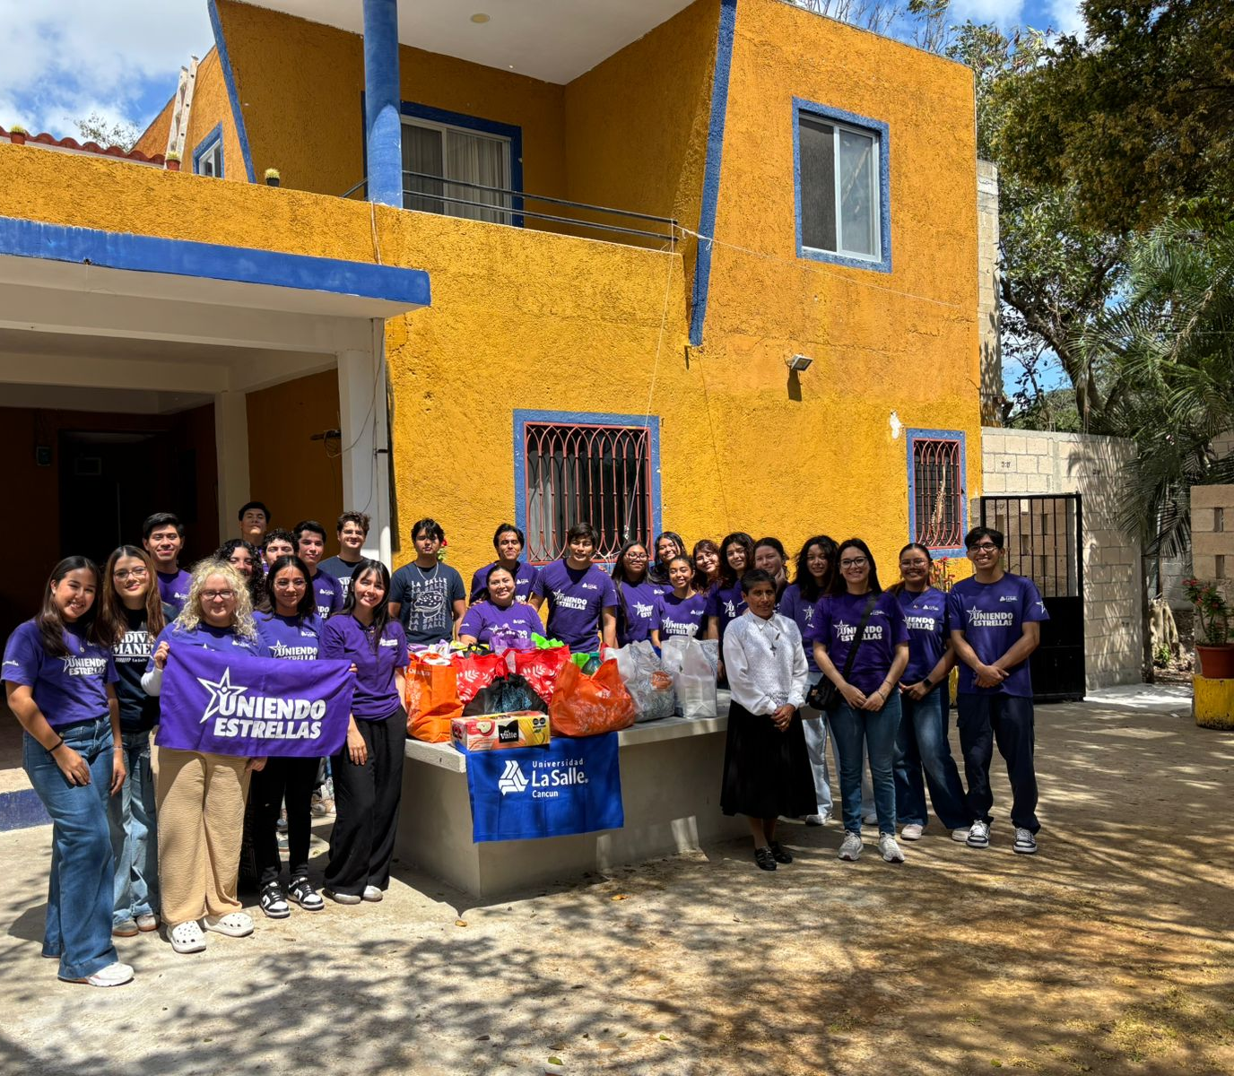
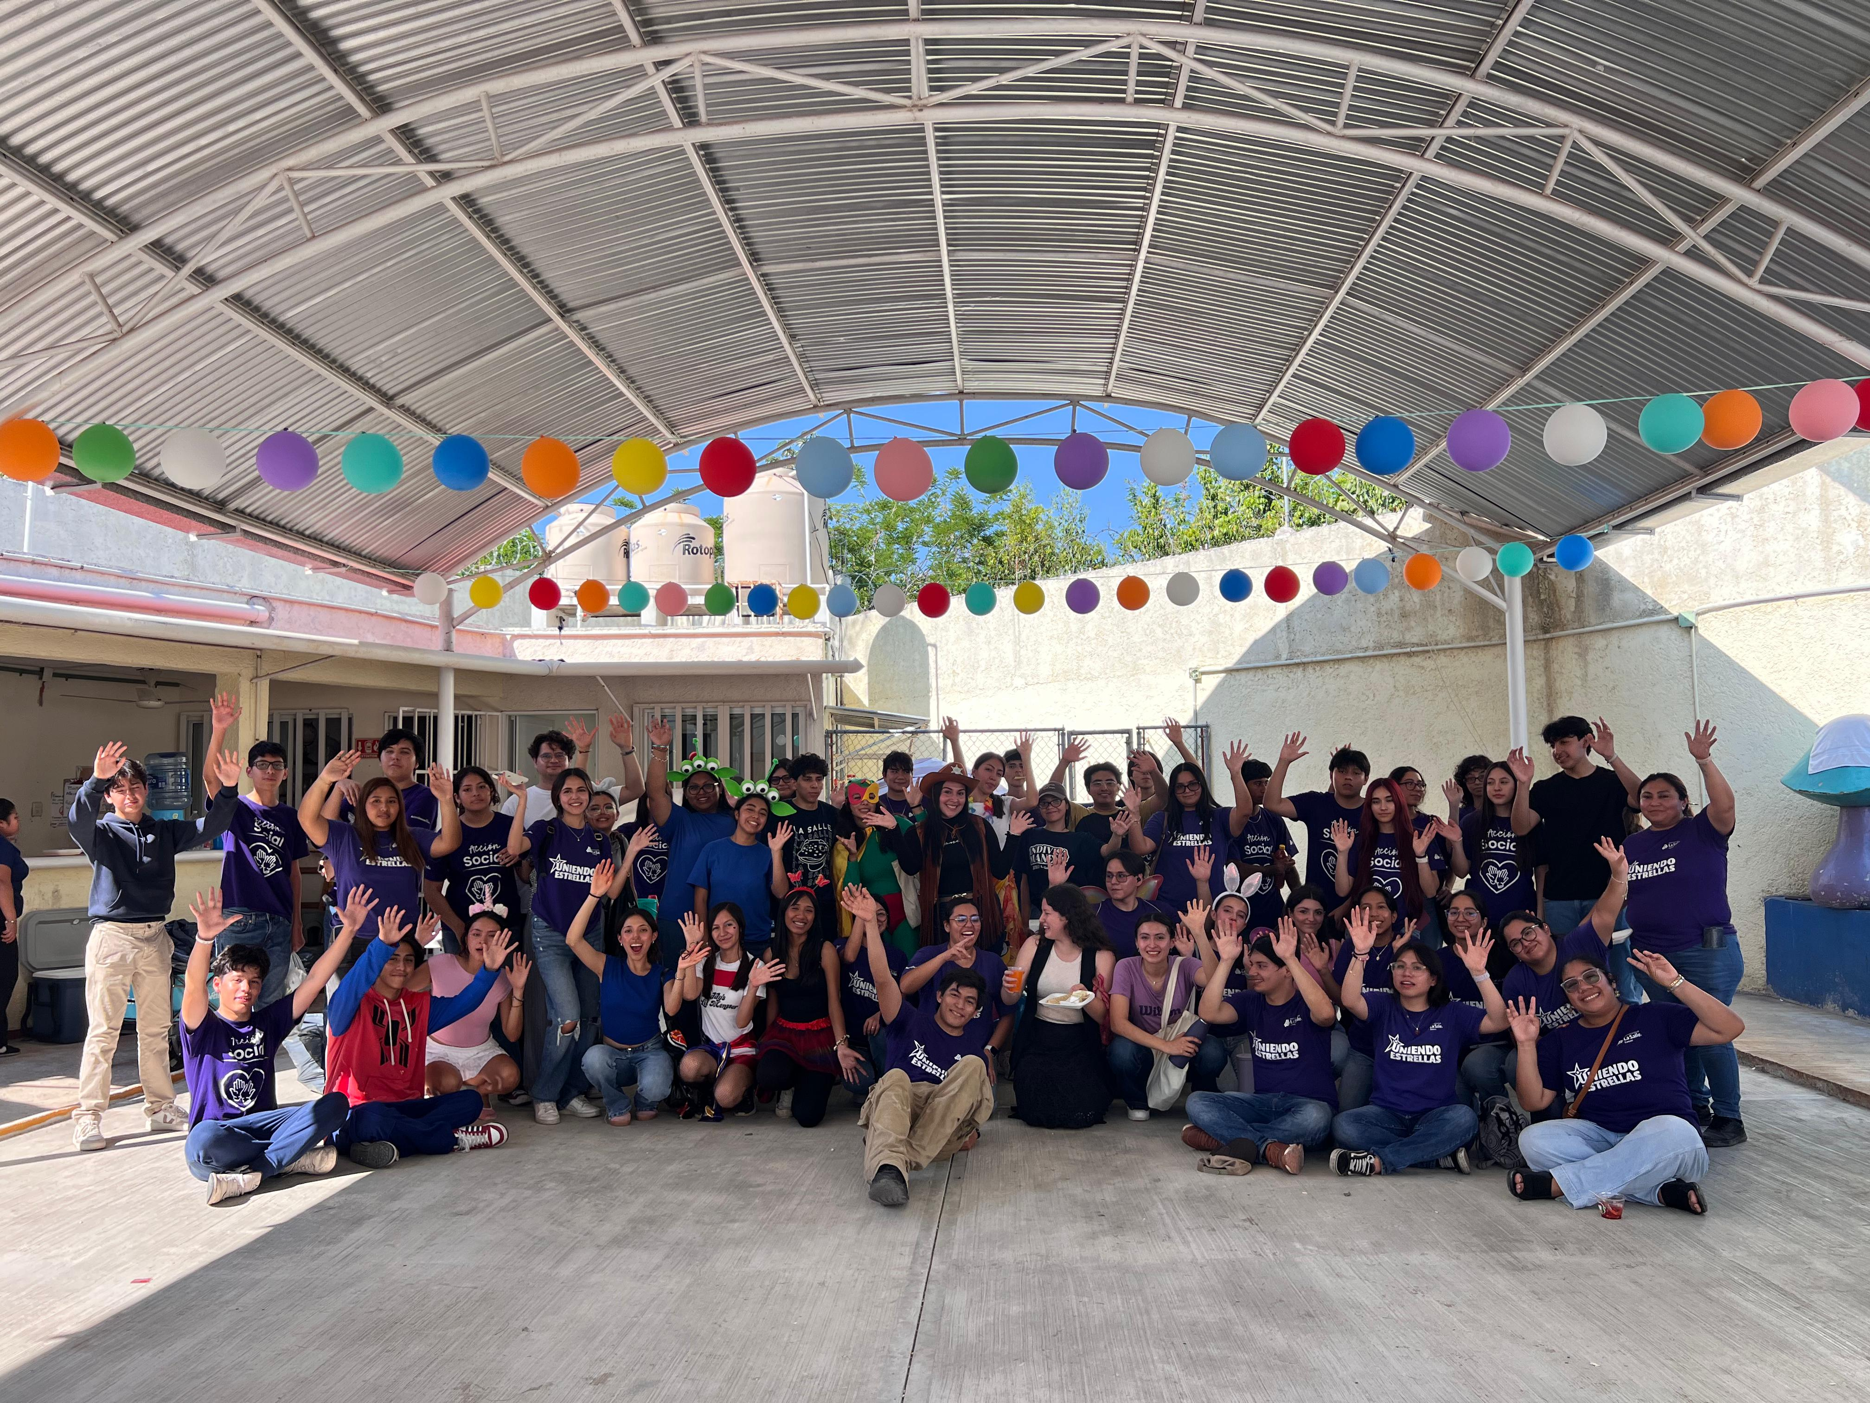
ACCIÓN SOCIAL.
Expresar de manera aplicable el ideario de la Universidad La Salle Cancún, promoviendo los valores de nuestros alumnos en ayudar a los menos favorecidos, demostrando el espíritu de servicio, a través de programas para el apoyo a fundaciones, así como a la sociedad, con el apoyo del grupo de voluntarios UNIENDO ESTRELLAS.
Trabajando con fundaciones como:
Aitana.
Cáritas.
Teletón.
Ciudad de la alegría.
Héroes con herradura
Grupo Rotary
Casafva.14
Paipid
Casa Hogar San Jose.
Casa Don Pascual
Casa la Luna
C.A.T.
C.A.M.
VIFAC.

Slide 6
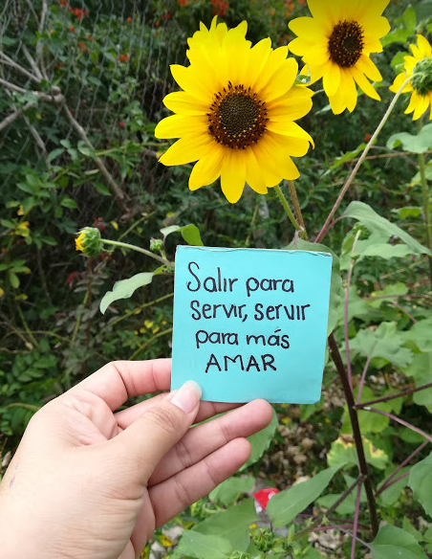
PASTORAL.
Es un área que brinda espacios de acompañamiento para nuestros alumnos de preparatoria y Universidad con inquietud de conocer, servir y experimentar los valores lasallistas.
¿Qué hacemos?
Buscamos formar hombres y mujeres dispuestos a transformar nuestra sociedad construyendo una ciudadanía consiente de las necesidades de su entorno que promueva el servicio, la fraternidad, la justicia, la fe y el compromiso con los demás a través de sus acciones.
¿Qué es la PASTORAL UNIVERSITARIA?

Slide 7

¿CÓMO LO HACEMOS?
Genera actividades que propicien la convivencia, la transformación social y el servicio al prójimo.
Jornadas de camino
Actividades de voluntariado
Acompañamiento al CEU en todas sus actividades
Misiones
Talleres de líderes
Campamentos
Retiros
Sacramentos
Campañas de donación
Para lograrlo trabajamos en diez objetivos en los cuales se insertan en proyectos que buscan generar la participación universitaria con diferentes actividades sensibilizado la conciencia crítica para que cada universitario pueda dar razón de su profesión.

Slide 8
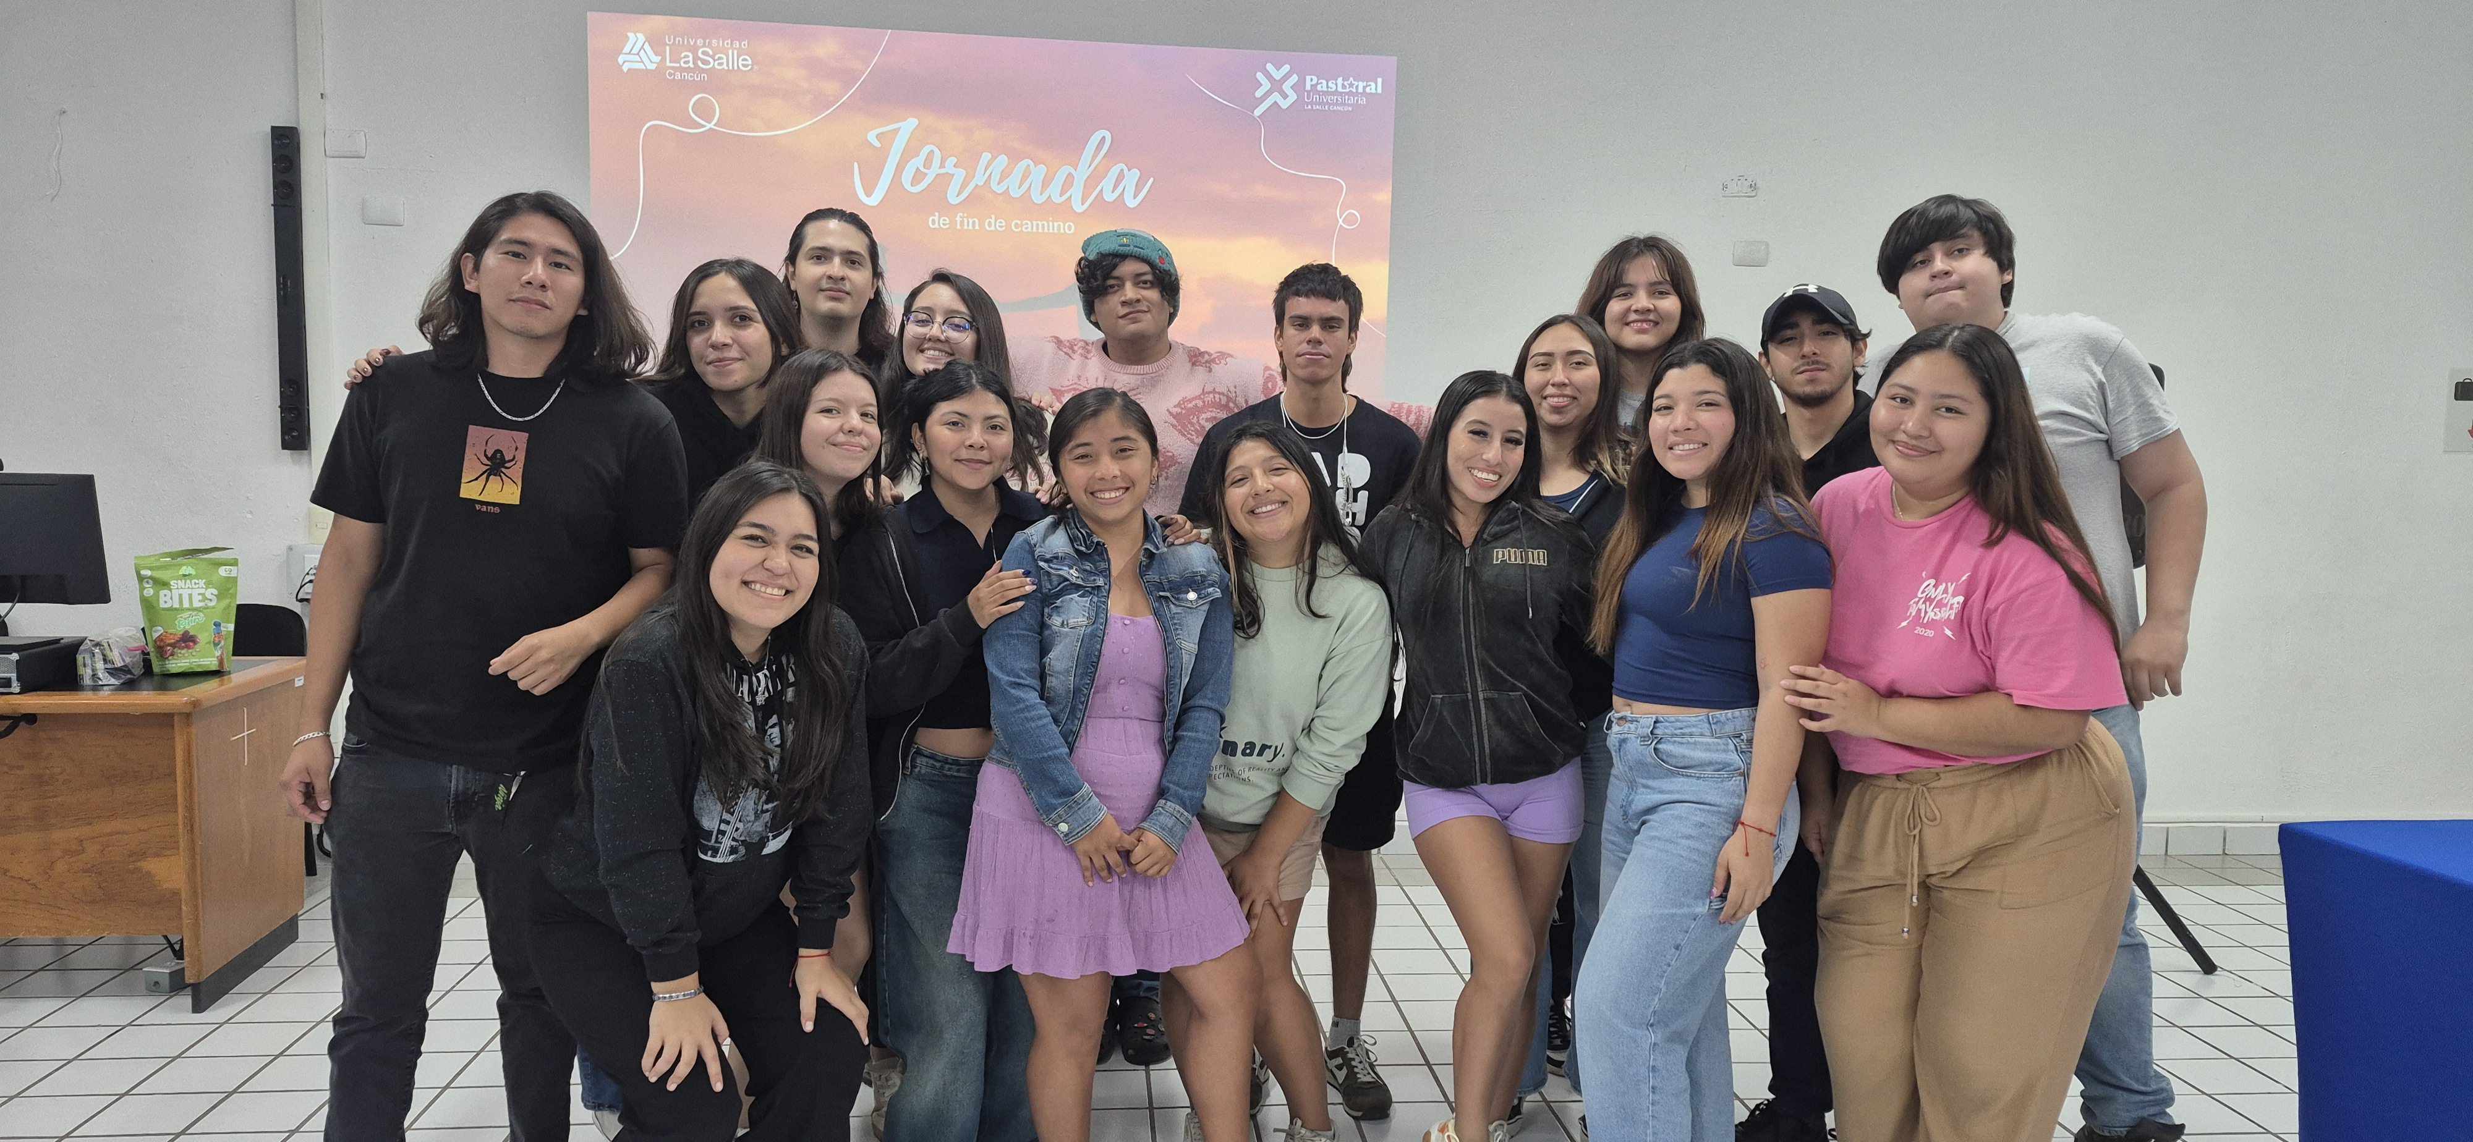
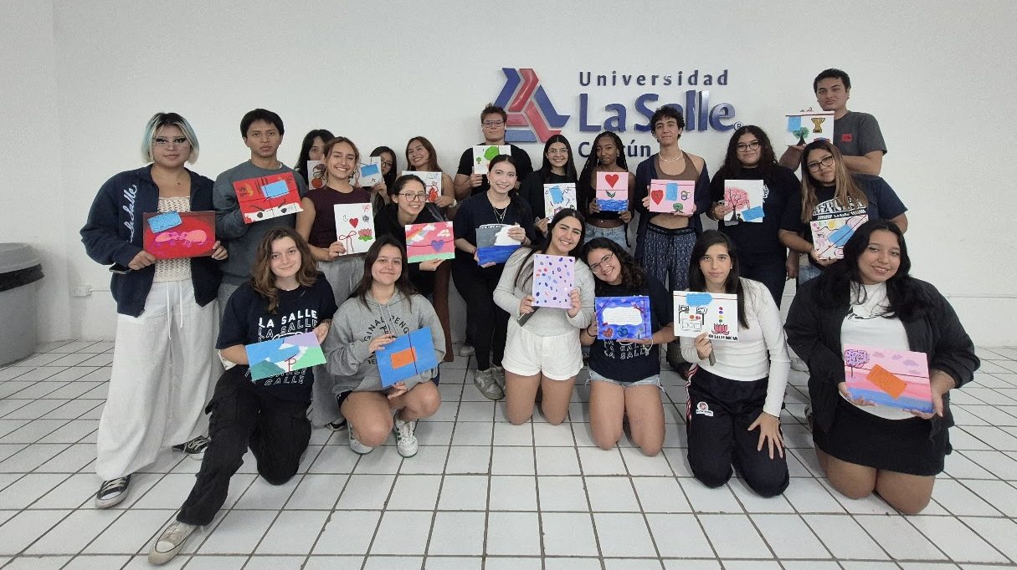
ACTIVIDADES Y EVENTOS
JORNADAS

Slide 9

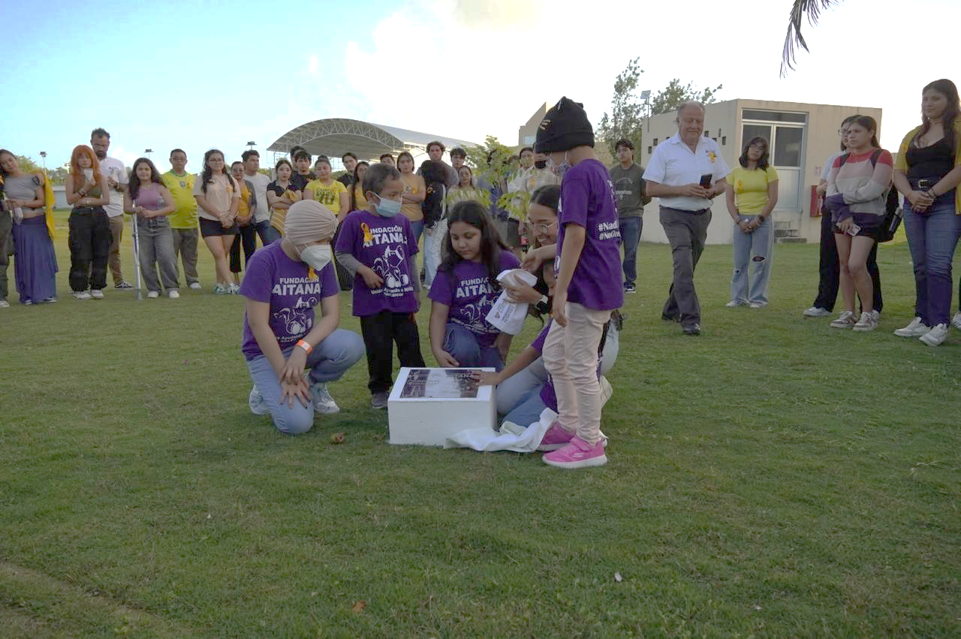
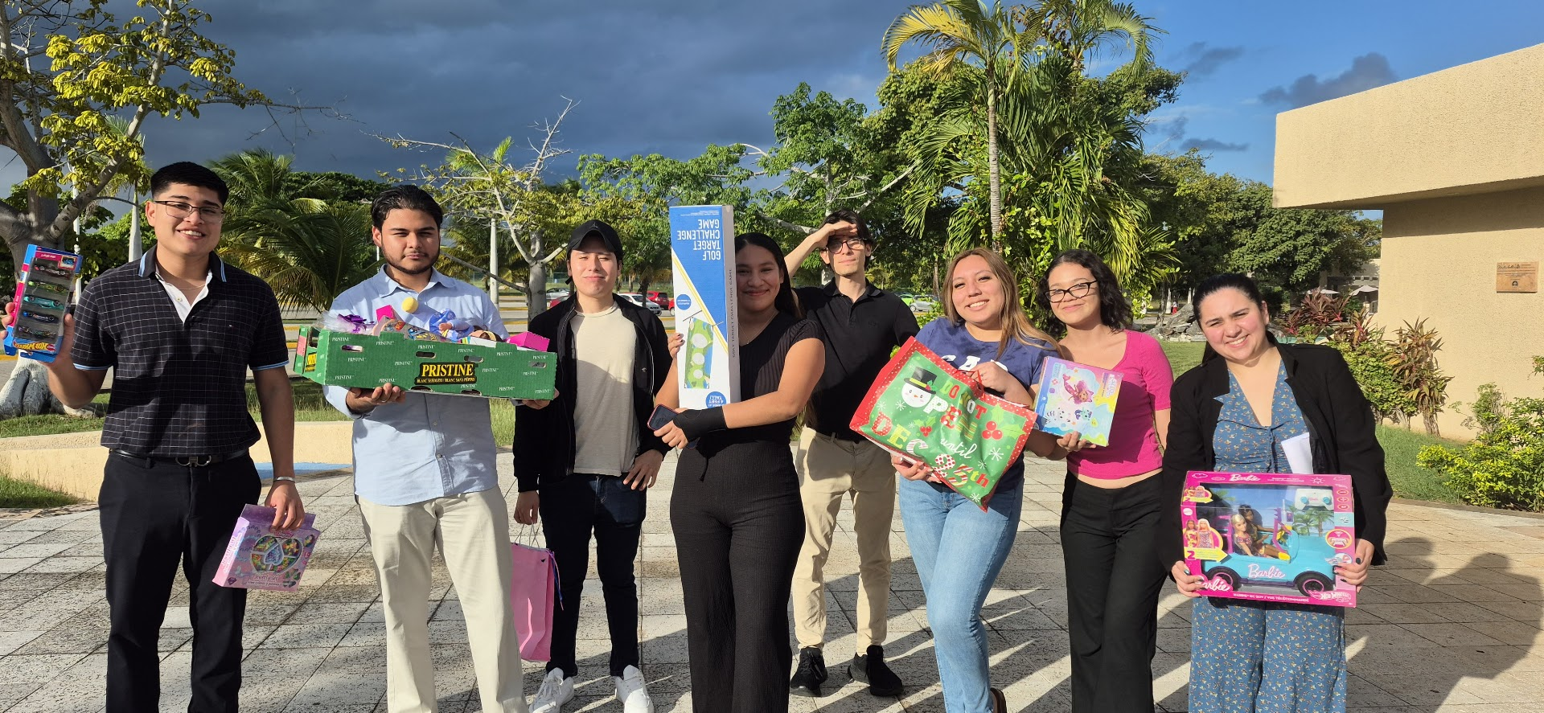
ACTIVIDADES Y EVENTOS
CAMPAÑAS

Slide 10
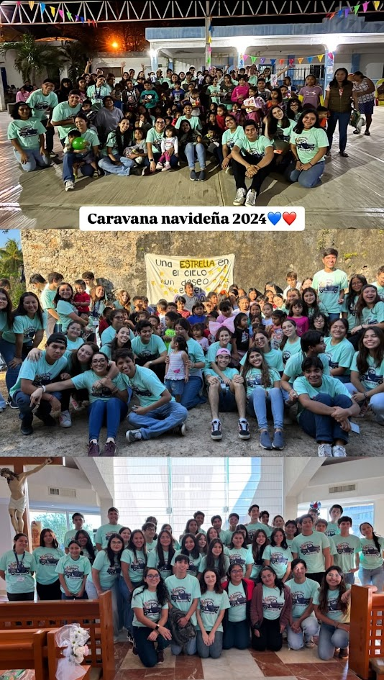
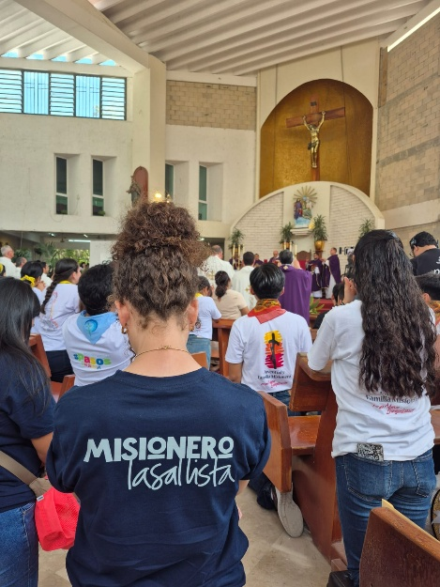
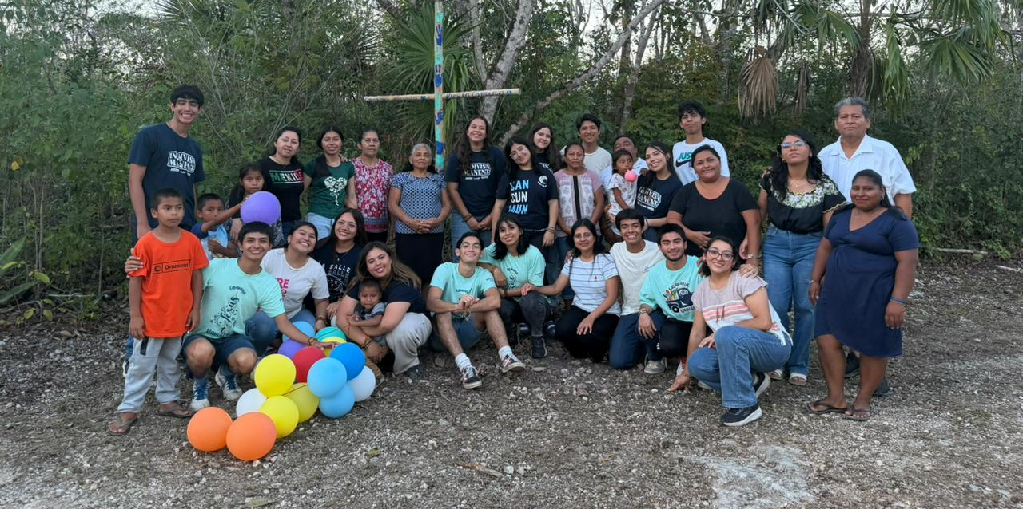
ACTIVIDADES Y EVENTOS
MISIONES LASALLISTAS

Slide 11
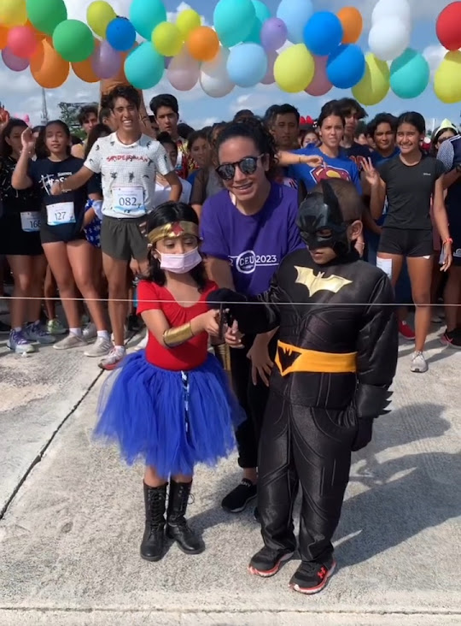
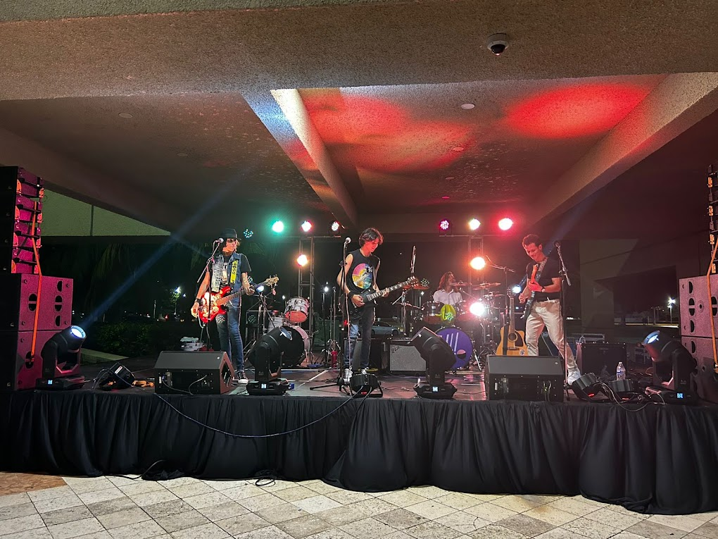
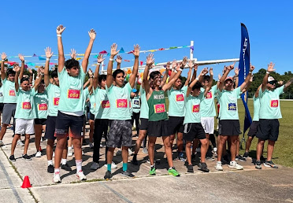
ACTIVIDADES Y EVENTOS
DÍA INDIVISA

Slide 12
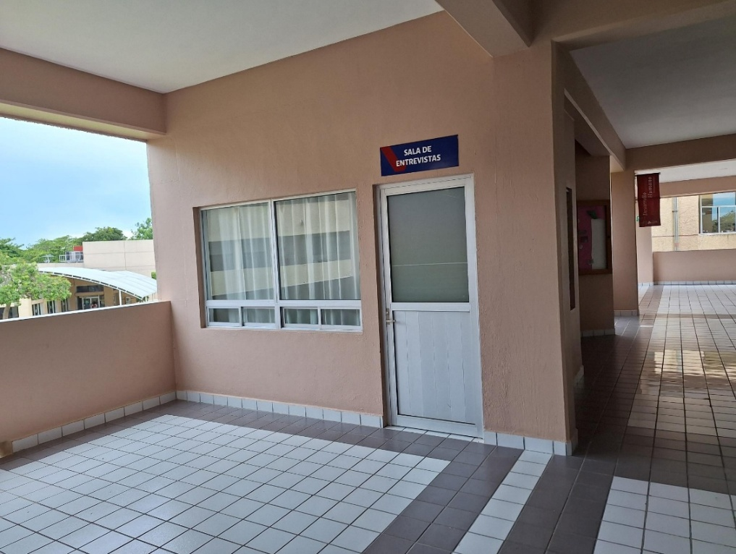
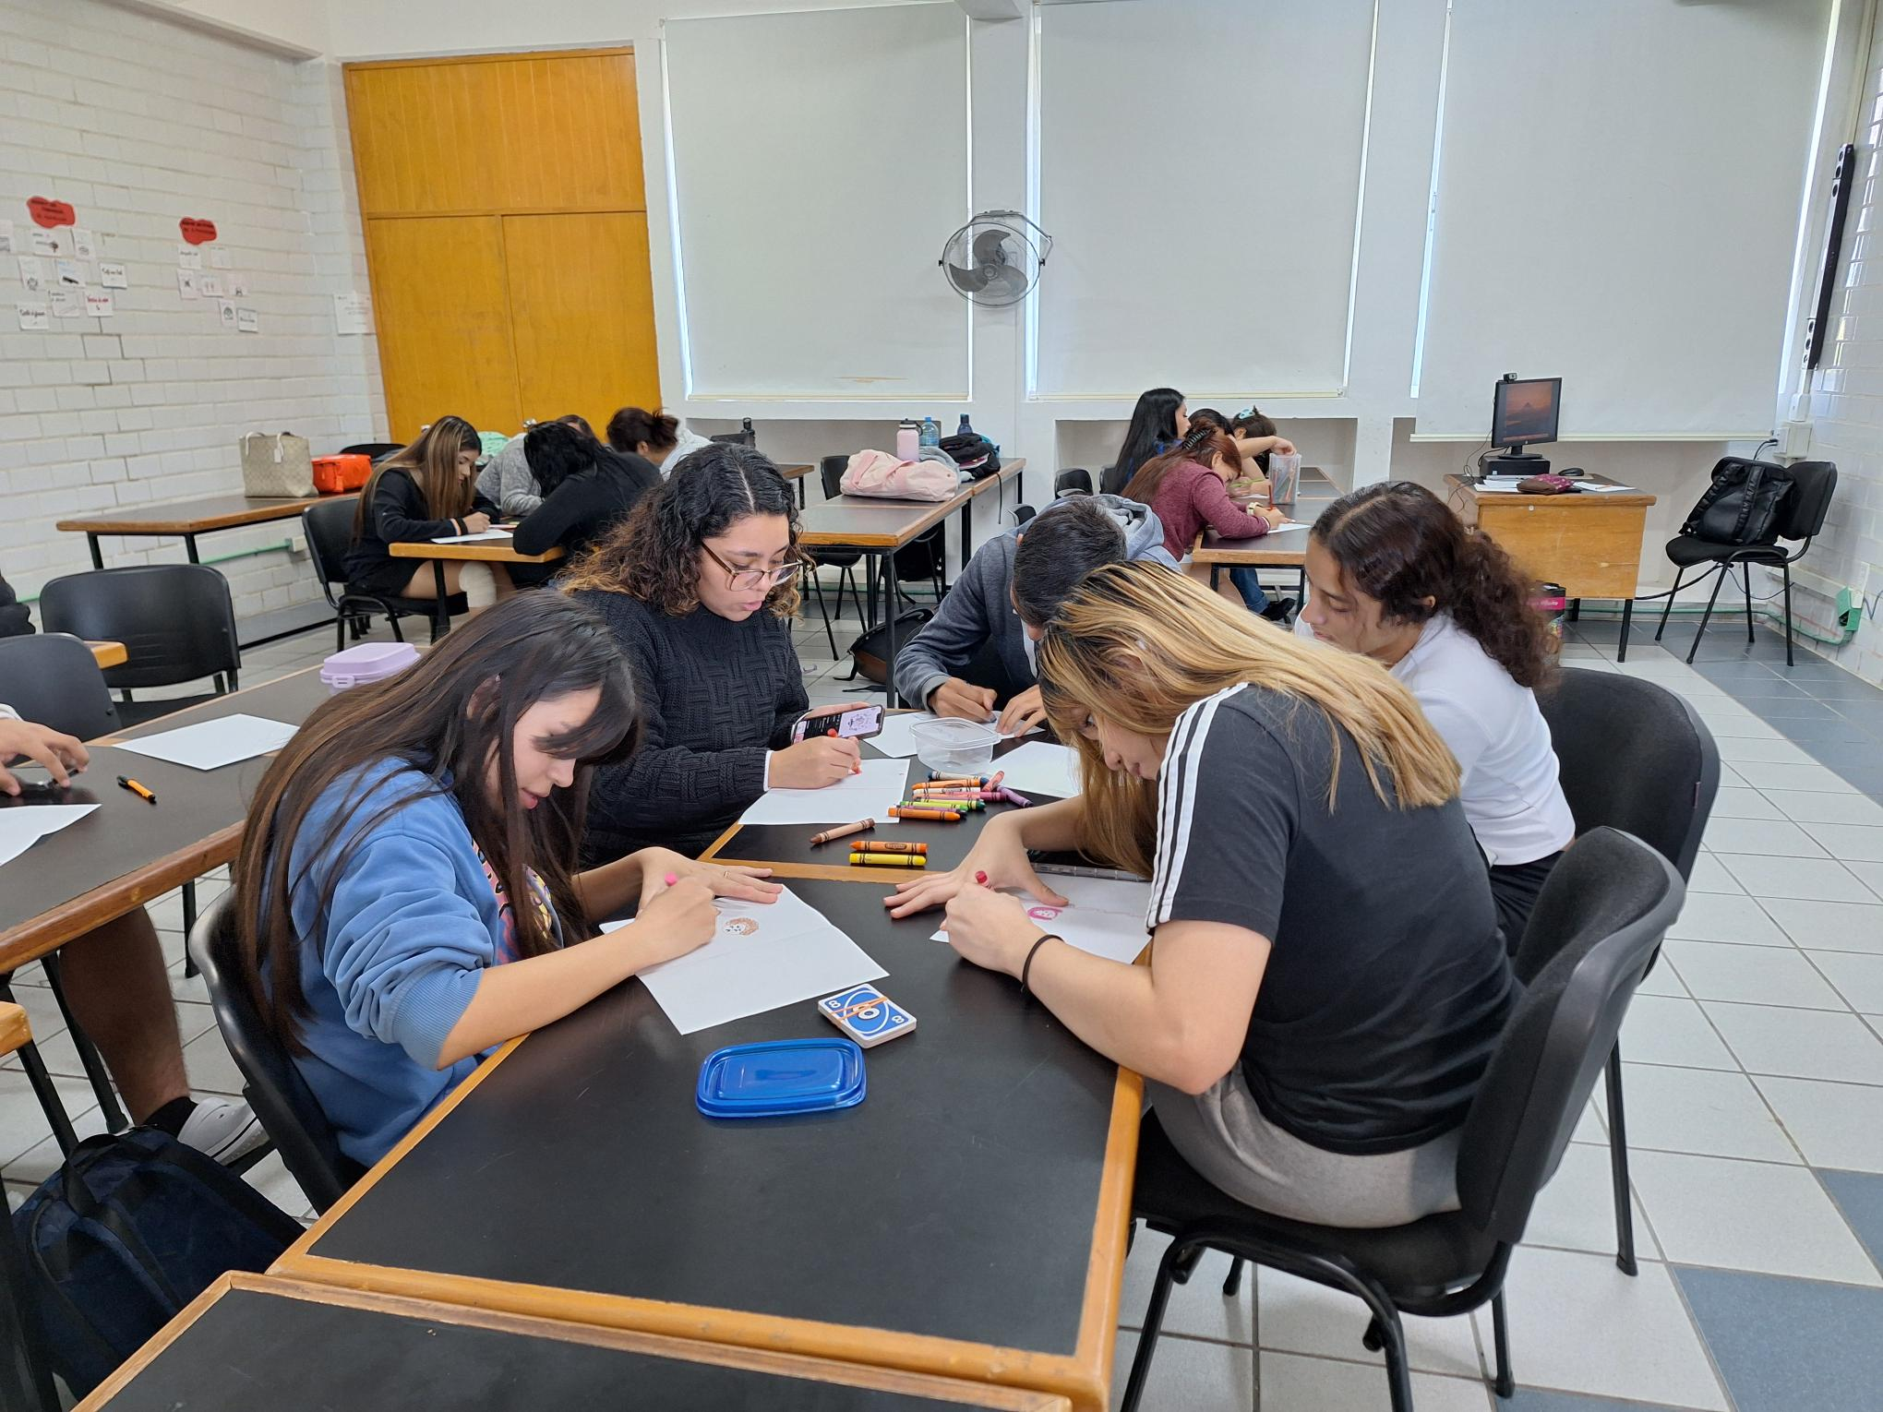
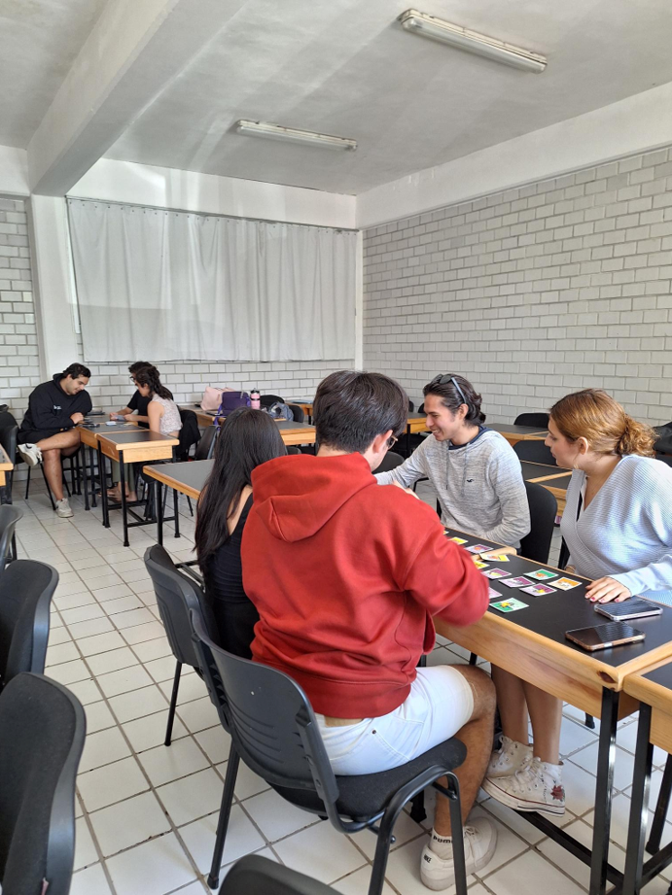
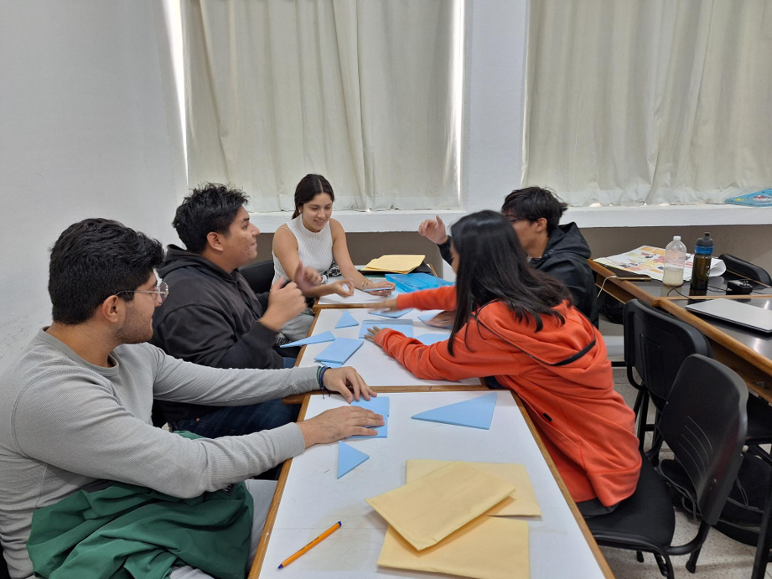
APOYO EMOCIONAL.
Contribuye a la formación integral del estudiantado mediante la atención a la salud emocional como parte fundamental del desarrollo humano. Brinda contención, escucha y acompañamiento al alumnado y colaboradores que estén atravesando una situación emocional que afecte su bienestar. El apoyo emocional puede ser individual o grupal.
Las intervenciones grupales se realizan cuando una situación esté bloqueando el desarrollo o la interacción en el ámbito académico; utilizando estrategias de integración.

Slide 13
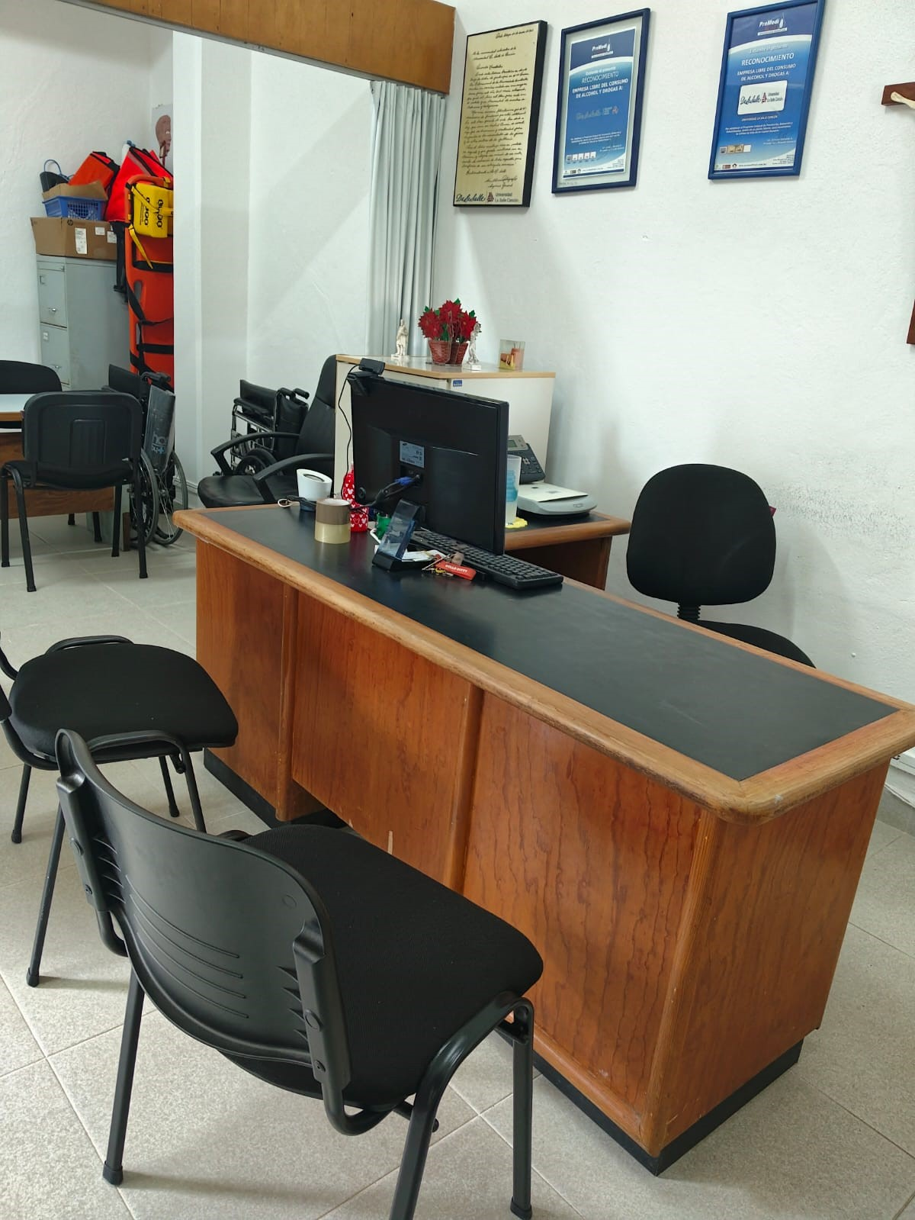
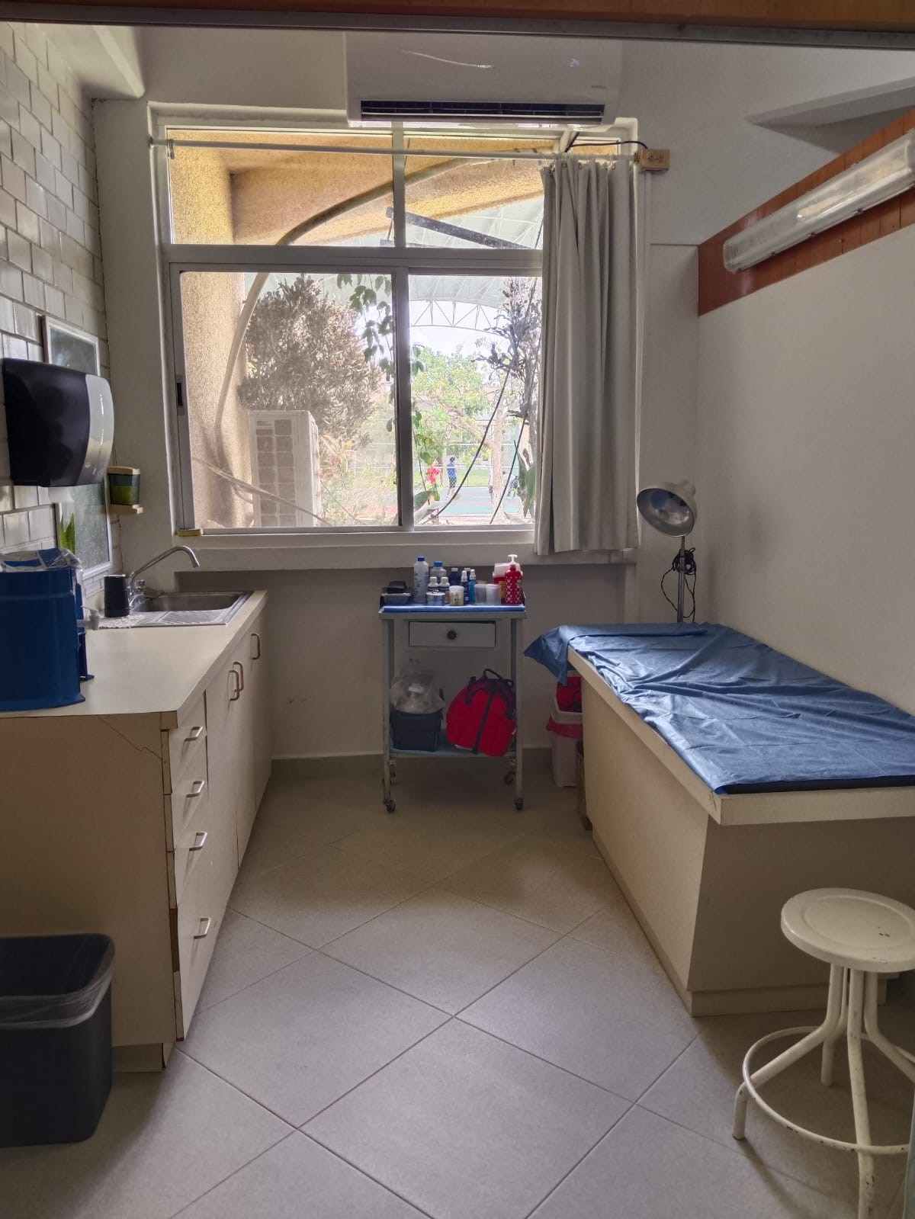
SERVICIO MÉDICO.
Otorgar atención oportuna y eficiente a quienes sufran algún padecimiento o lesión durante su permanencia en ULSA, de tal manera que dependiendo de la magnitud de la lesión o gravedad del padecimiento puedan ser resueltas a este nivel o bien lograr la estabilización de las condiciones clínicas del paciente para ser trasladado sin riesgo al centro hospitalario de convenio para continuar su atención en caso de así requerirlo.
FUNCIONES GENERALES:
Proporcionar atención primaria a los miembros de la comunidad universitaria que lo requieran.
Proporcionar los primeros auxilios a los miembros de la comunidad universitaria que lo requieran.
Elaboración de certificados de salud a los alumnos de nuevo ingreso.
Realizar jornadas de la salud o eventos relacionados a la prevención y/o detección oportuna de padecimientos y brindar información al respecto.

